Slide 1
Tập đọc:
NHỚ VIỆT BẮC

Slide 2
Khởi động

Slide 3
Câu 1:
Mở đầu chủ điểm “Anh em một nhà” là bài tập đọc nào?
A. Người con của Tây Nguyên
B. Người liên lạc nhỏ
C. Nắng phương Nam

Slide 4
Câu 2:
Trong bài “Người liên lạc nhỏ” Tô Hoài nhắc đến người anh hùng nhỏ tuổi nào?
Lê Văn Tám
Vừ A Dính
C. Kim Đồng

Slide 5
Câu 3:
Trong bài, anh Kim Đồng được giao nhiệm vụ gì?
A. Dẫn đường và bảo vệ cho cán bộ
B. Đi bắt cá
C. Đi làm nương rẫy

Slide 6
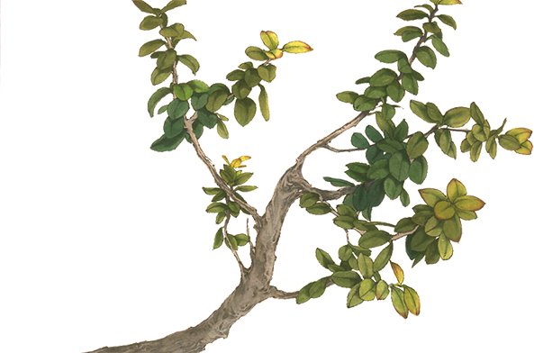
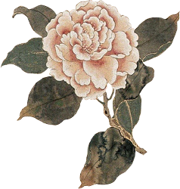
Kim Đồng là một liên lạc rất nhanh trí,
dũng cảm khi làm nhiệm vụ dẫn đường
và bảo vệ cán bộ cách mạng.

Slide 7
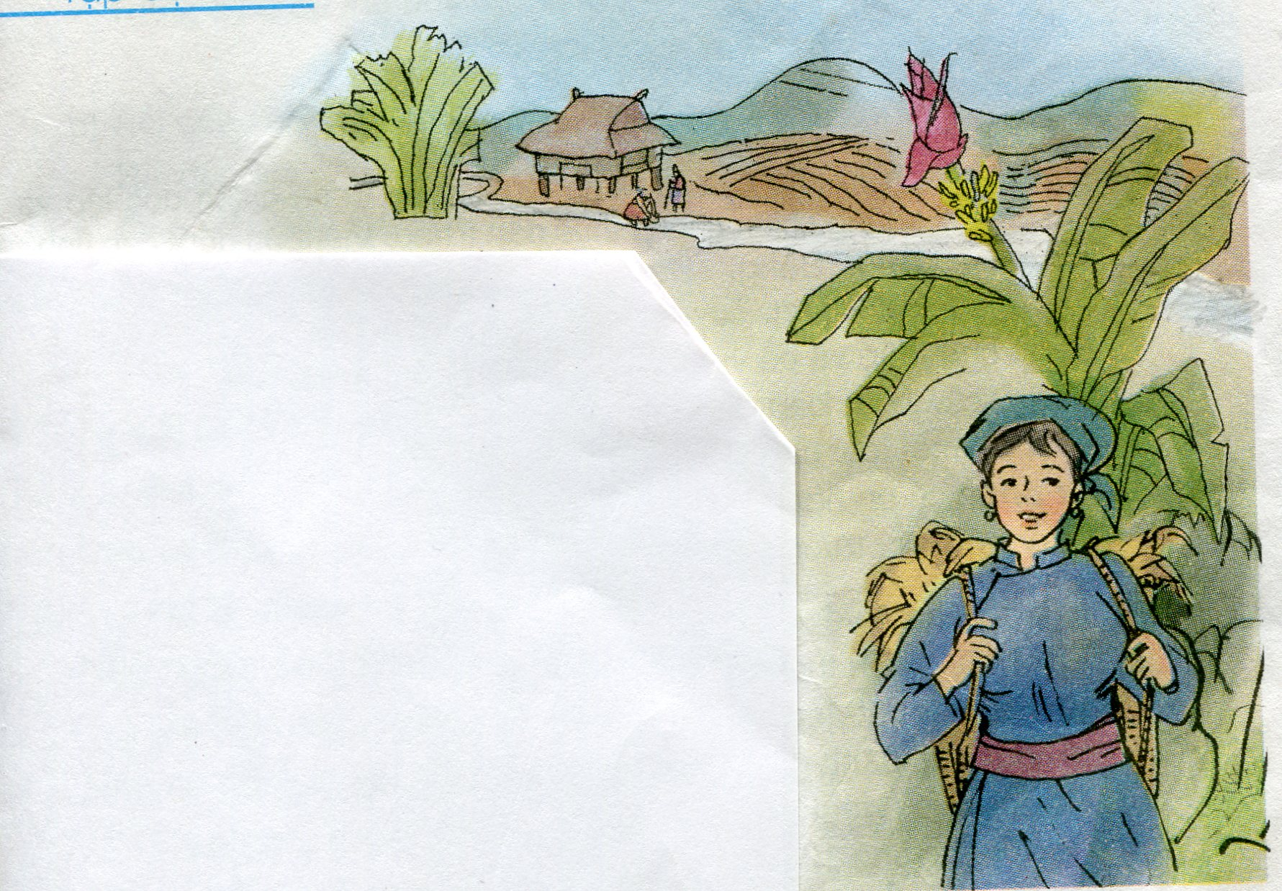
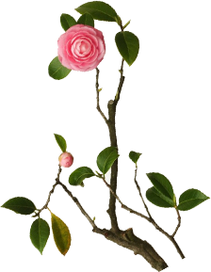
NHỚ VIỆT BẮC
Tố Hữu

Slide 8
Việt Bắc gồm những tỉnh nào?

Slide 9
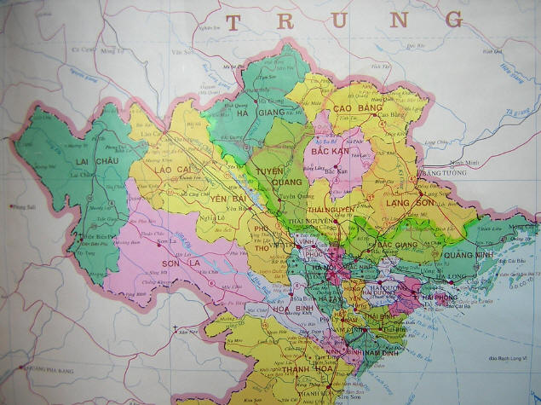
Việt Bắc gồm các tỉnh:
Cao Bằng, Bắc Kạn, Lạng Sơn, Thái Nguyên, Hà Giang, Tuyên Quang.

Slide 10
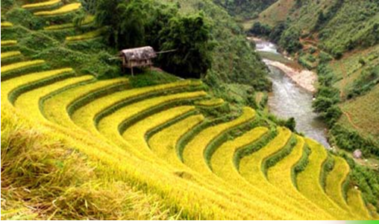
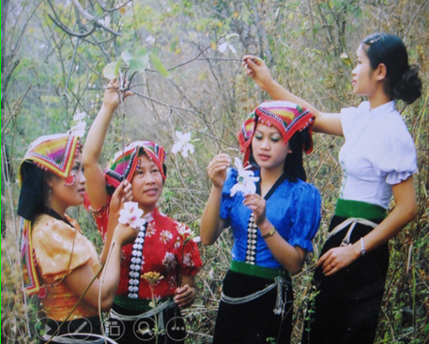
Cảnh Việt Bắc
Hoa ban nở
Ruộng bậc thang
Trang phục dân tộc

Slide 11
Luyện đọc
1

Slide 12
Tập đọc
Ta về, mình có nhớ ta
Ta về, ta nhớ những hoa cùng người.
Rừng xanh hoa chuối đỏ tươi
Đèo cao nắng ánh dao gài thắt lưng.
Ngày xuân mơ nở trắng rừng
Nhớ người đan nón chuốt từng sợi giang.
Ve kêu rừng phách đổ vàng
Nhớ cô em gái hái măng một mình.
Rừng thu trăng rọi hòa bình
Nhớ ai tiếng hát ân tình thủy chung.
Nhớ khi giặc đến giặc lùng
Rừng cây núi đá ta cùng đánh Tây.
Núi giăng thành lũy sắt dày
Rừng che bộ đội, rừng vây quân thù.
Mênh mông bốn mặt sương mù
Đất trời ta cả chiến khu một lòng.
TỐ HỮU
Nhớ Việt Bắc

Slide 13
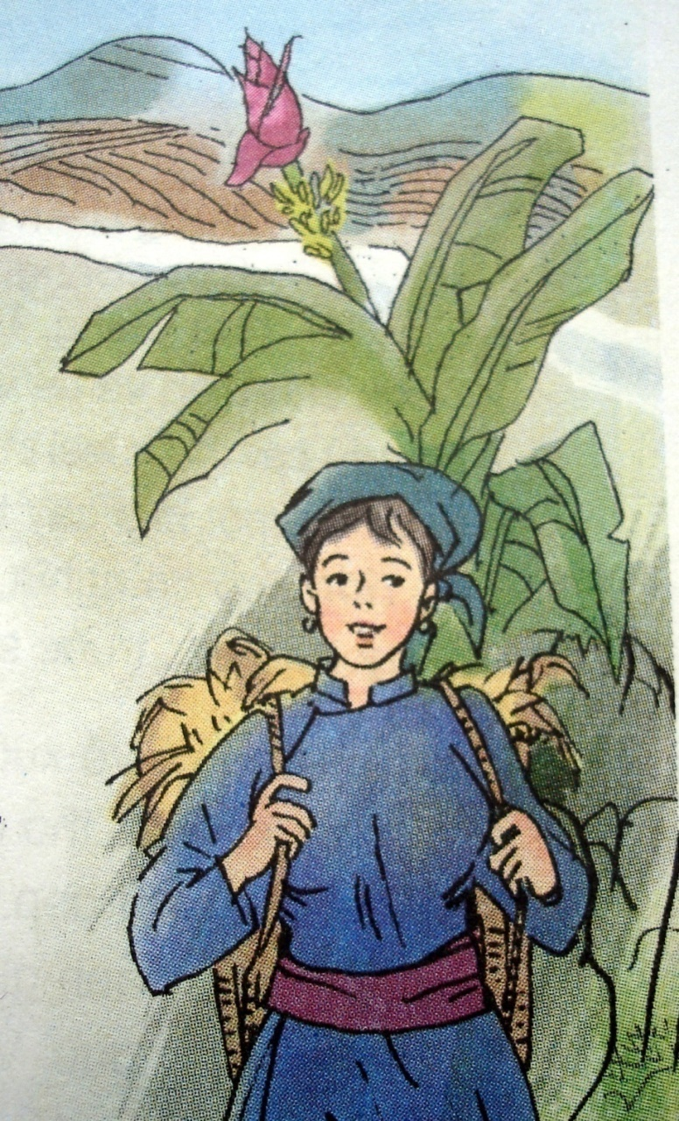
Luyện đọc câu
Ta về, mình có nhớ ta
Ta về, ta nhớ những hoa cùng người.
Rừng xanh hoa chuối đỏ tươi
Đèo cao nắng ánh dao gài thắt lưng.
Ngày xuân mơ nở trắng rừng
Nhớ người đan nón chuốt từng sợi giang.
Nhớ khi giặc đến giặc lùng
Rừng cây núi đá ta cùng đánh Tây.
Núi giăng thành lũy sắt dày
Rừng che bộ đội, rừng vây quân thù.
Mênh mông bốn mặt sương mù
Đất trời ta cả chiến khu một lòng.

Slide 14
Luyện đọc
Tìm hiểu bài
* nắng ánh
* thắt lưng
* mơ nở
* đan nón

Slide 15
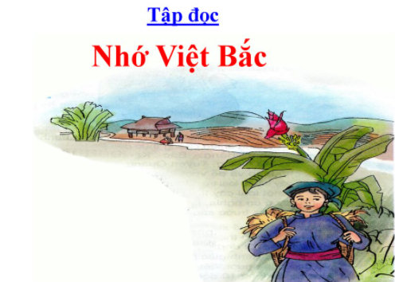
Luyện đọc khổ thơ
Ta về, mình có nhớ ta
Ta về, ta nhớ những hoa cùng người.
Rừng xanh hoa chuối đỏ tươi
Đèo cao nắng ánh dao gài thắt lưng.
Ngày xuân mơ nở trắng rừng
Nhớ người đan nón chuốt từng sợi giang.
Ve kêu rừng phách đổ vàng
Nhớ cô em gái hái măng một mình.
Rừng thu trăng rọi hòa bình
Nhớ ai tiếng hát ân tình thủy chung.
Nhớ khi giặc đến giặc lùng
Rừng cây núi đá ta cùng đánh Tây.
Núi giăng thành lũy sắt dày
Rừng che bộ đội, rừng vây quân thù.
Mênh mông bốn mặt sương mù
Đất trời ta cả chiến khu một lòng.

Slide 16
Ngắt nhịp thơ
Nhớ Việt Bắc
Ta về, mình có nhớ ta
Ta về, ta nhớ những hoa cùng người.
Rừng xanh hoa chuối đỏ tươi
Đèo cao nắng ánh dao gài thắt lưng.
Ngày xuân mơ nở trắng rừng
Nhớ người đan nón chuốt từng sợi giang.
Nhớ khi giặc đến giặc lùng
Rừng cây núi đá ta cùng đánh Tây.
2/4
2/2/4
2/4
4/4
2/4
4/4
2/4
2/2/4

Slide 17
Chú thích
Việt Bắc
Đèo
- Giang
- Phách
Ân tình
Thủy chung

Slide 18
Việt Bắc
Gồm các tỉnh:
Cao Bằng
Bắc Kạn
Lạng Sơn
Thái Nguyên
Hà Giang
Tuyên Quang.

Slide 19
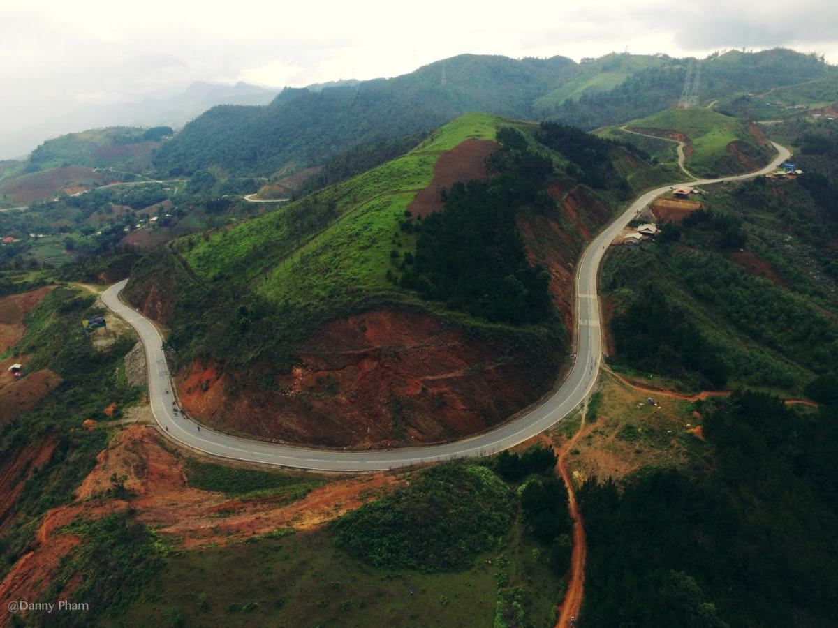
Đèo
Đèo Gió là đèo nối liền 2 tỉnh Bắc Kạn và Cao Bằng – đây là 2 tỉnh thuộc chiến khu Việt Bắc của chúng ta.

Slide 20
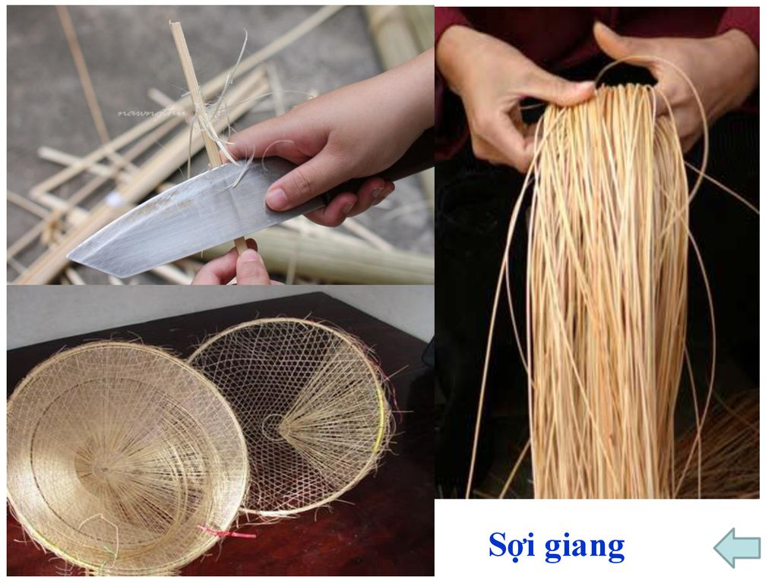
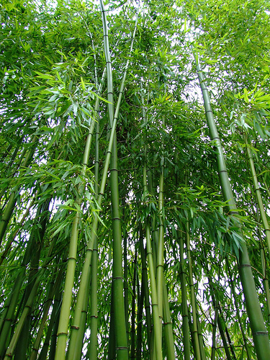
Giang
Cây thuộc loại tre nứa, thân dẻo, dùng để đan lát hoặc làm lạt buộc.

Slide 21
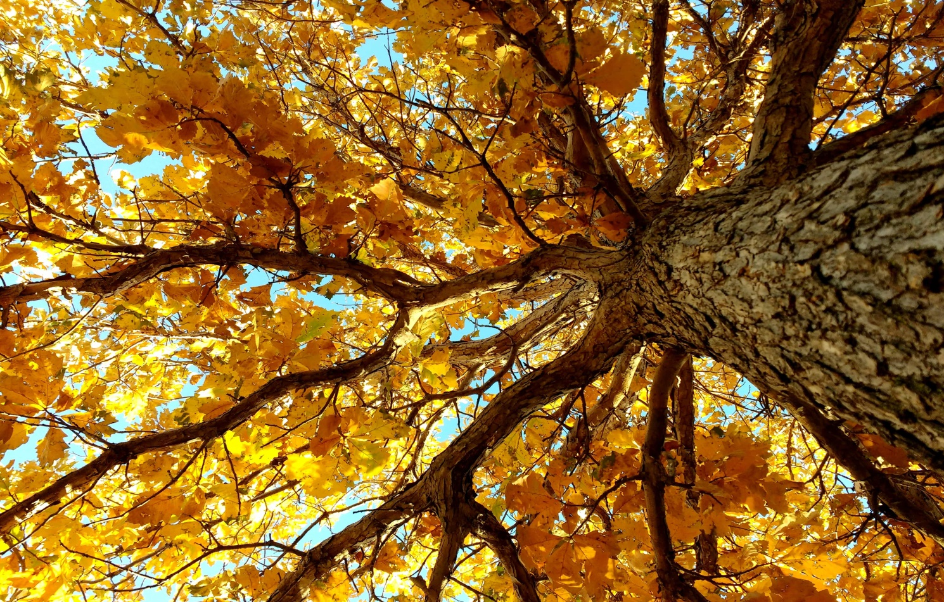
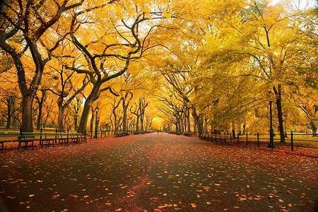
Phách
Một loại cây thân gỗ, lá ngả màu vàng vào mùa hè.

Slide 22
Ân tình
Có ơn nghĩa, tình cảm sâu nặng với nhau
Thủy chung
Trước sau không thay đổi

Slide 23
Ta về, mình có nhớ ta
Ta về, ta nhớ những hoa cùng người.
Rừng xanh hoa chuối đỏ tươi
Đèo cao nắng ánh dao gài thắt lưng.
Ngày xuân mơ nở trắng rừng
Nhớ người đan nón chuốt từng sợi giang.
Ve kêu rừng phách đổ vàng
Nhớ cô em gái hái măng một mình.
Rừng thu trăng rọi hòa bình
Nhớ ai tiếng hát ân tình thủy chung.
Nhớ khi giặc đến giặc lùng
Rừng cây núi đá ta cùng đánh Tây.
Núi giăng thành lũy sắt dày
Rừng che bộ đội, rừng vây quân thù.
Mênh mông bốn mặt sương mù
Đất trời ta cả chiến khu một lòng.
Luyện đọc:

Slide 24
Tìm hiểu bài
2

Slide 25
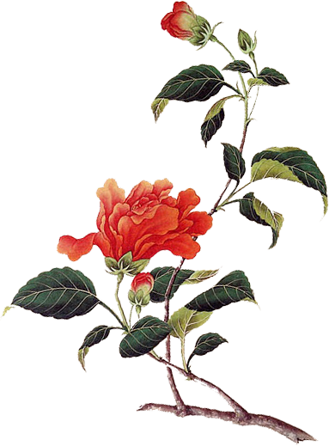
Người cán bộ về xuôi nhớ những gì ở Việt Bắc?
Người cán bộ về xuôi nhớ hoa, nhớ người ở Việt Bắc.

Slide 26
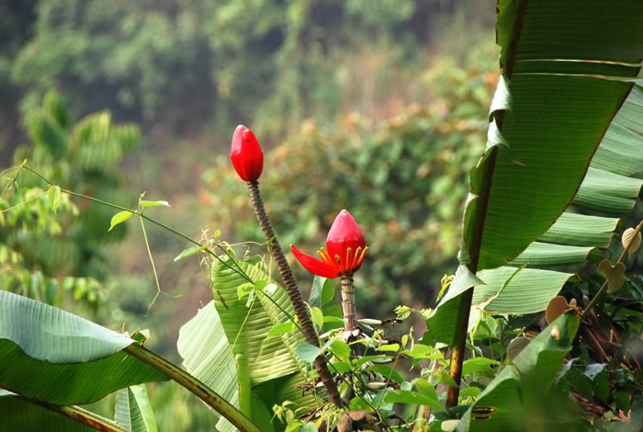
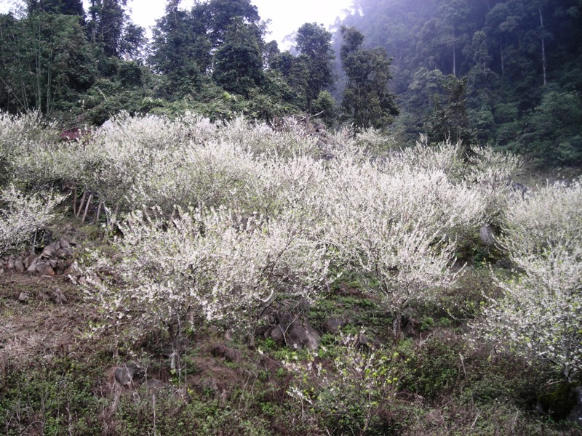
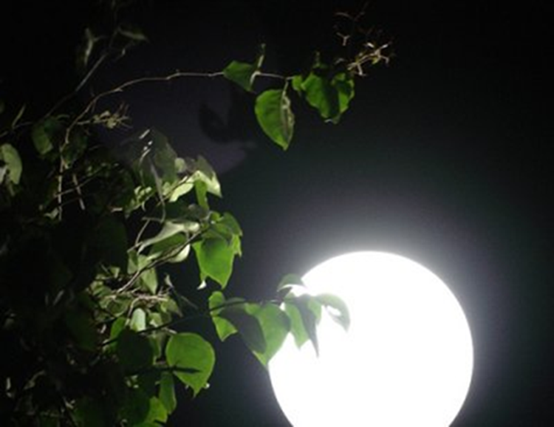
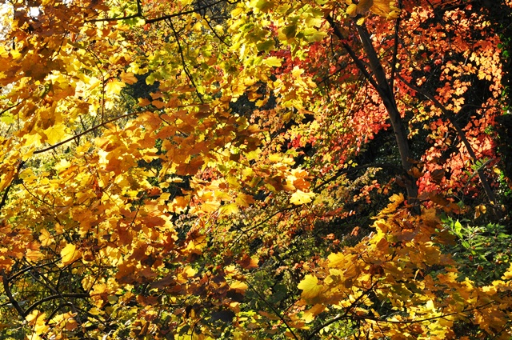
Tìm những câu thơ cho thấy: a/ Việt Bắc rất đẹp.
Rừng xanh hoa chuối đỏ tươi
Ngày xuân mơ nở trắng rừng
Ve kêu rừng phách đổ vàng
Rừng thu trăng rọi hòa bình

Slide 27
Tìm những câu thơ cho thấy: b/ Việt Bắc đánh giặc rất giỏi.
Rừng cây núi đá ta cùng đánh Tây.
Núi giăng thành lũy sắt dày
Rừng che bộ đội, rừng vây quân thù.

Slide 28
Ca ngợi ý chí quyết tâm chèo lái con thuyền cách mạng của Bác trên chiến khu Việt Bắc trong thời kỳ chống thực dân pháp.

Slide 29
Vẻ đẹp của người Việt Bắc được thể hiện qua những câu thơ nào?
* Đèo cao nắng ánh dao gài thắt lưng
* Nhớ người đan nón chuốt từng sợi giang
* Nhớ cô em gái hái măng một mình
* Nhớ ai tiếng hát ân tình thủy chung.

Slide 30
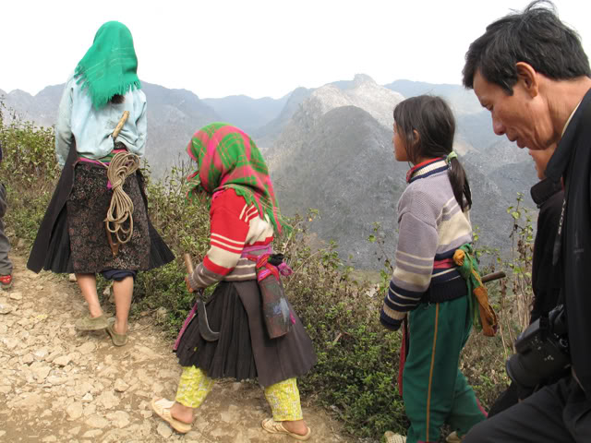
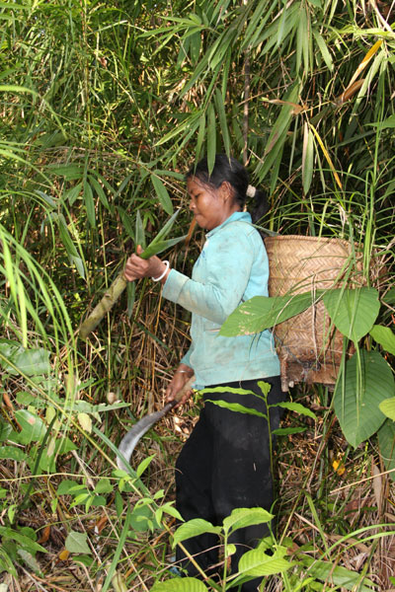
Dao gài thắt lưng
Hái măng trong rừng

Slide 31
Nội dung chính của bài thơ cho ta thấy cảnh Việt Bắc rất đẹp, người Việt Bắc cũng rất đẹp và đánh giặc giỏi.
Qua những điều các em vừa tìm hiểu, bạn nào hãy cho biết nội dung chính của bài thơ là gì?

Slide 32
Nội dung chính của bài thơ cho ta thấy cảnh Việt Bắc rất đẹp, người Việt Bắc cũng rất đẹp và đánh giặc giỏi.
Qua những điều các em vừa tìm hiểu, bạn nào hãy cho biết nội dung chính của bài thơ là gì?

Slide 33
Luyện đọc thuộc lòng
3

Slide 34
Ta về, mình có nhớ ta
Ta về, ta nhớ những hoa cùng người.
Rừng xanh hoa chuối đỏ tươi
Đèo cao nắng ánh dao gài thắt lưng.
Ngày xuân mơ nở trắng rừng
Nhớ người đan nón chuốt từng sợi giang.
Ve kêu rừng phách đổ vàng
Nhớ cô em gái hái măng một mình.
Rừng thu trăng rọi hòa bình
Nhớ ai tiếng hát ân tình thủy chung.
Nhớ khi giặc đến giặc lùng
Rừng cây núi đá ta cùng đánh Tây.
Núi giăng thành lũy sắt dày
Rừng che bộ đội, rừng vây quân thù.
Mênh mông bốn mặt sương mù
Đất trời ta cả chiến khu một lòng.
Học thuộc lòng

Slide 35
nhớ
mình ta
về
có
. Ta …………….…………….....………………….………………………
Ta ……………….……………………………..………………………………………….………
Rừng ……………………………………………….…………
Đèo…………….…………………………………………….……………………….………………………………...……… .
Ngày …………………………………………………………..………
Nhớ…………………........................................................................…………………………..
Ve……………………………………………………..…..………………….
Nhớ ……………………………………..………………………………………………….
Rừng ……………………………………………………………………..
Nhớ……………………………………………………………………………….……………………………….
Nhớ ………….………….………………........................................................................
Rừng …………………………………………………………………………………………………..
Núi……………………………………………………………………
Rừng………………………………………………………………………………………………………………………….
Mênh……………………………………………………………………………….
Đất……………………………………………………………………………….
về
nhớ
những
cùng
ta hoa người
hoa chuối
xanh
đỏ tươi
cao
gài
nắng
ánh
dao
thắt lưng
xuân
mơ
trắng
rừng
nở
người
đan
nón
chuốt
từng
sợi giang
Tập đọc
kêu
rừng phách
đổ
vàng
cô em gái
hái
măng
một mình
Nhớ Việt Bắc
trăng
hòa bình
thu
rọi
tiếng hát
ân tình
thủy chung
ai
đến
khi
giặc
lùng
giặc
cây
núi đá
ta
cùng
đánh
Tây
giăng
lũy sắt
thành
dày
bộ đội
rừng
quân thù
che
vây
mông
bốn mặt
sương mù
ta
trời
cả
chiến khu
một lòng

Slide 36
Nội dung: Người cán bộ về miền xuôi nhưng vẫn nhớ đất và người Việt Bắc đẹp, đánh giặc giỏi.
Nhớ Việt Bắc

Slide 37
TIẾT HỌC KẾT THÚC
Chúc thầy cô giáo mạnh khỏe,
các em học sinh chăm ngoan

